Slide 1




Slide 2
1.- Actividades físicas
2.- Las y los amigos
3.- La asistencia a la escuela, al trabajo
4.- A la pareja
5.- Las diversiones sociales
6.- La familia (Violencia intrafamiliar, falta de redes sociales)
7.- Mi estabilidad emocional
8.- MI PRIVACIDAD

Slide 3
¿QUÉ PASÓ?
Se experimentaron sentimiento de tristeza
De enojo
De hastío
Se presentaron rasgos depresivos
Síntomas psicosomáticos
A sociabilidad
Estrés
Alteraciones de la alimentación y el sueño

Slide 4
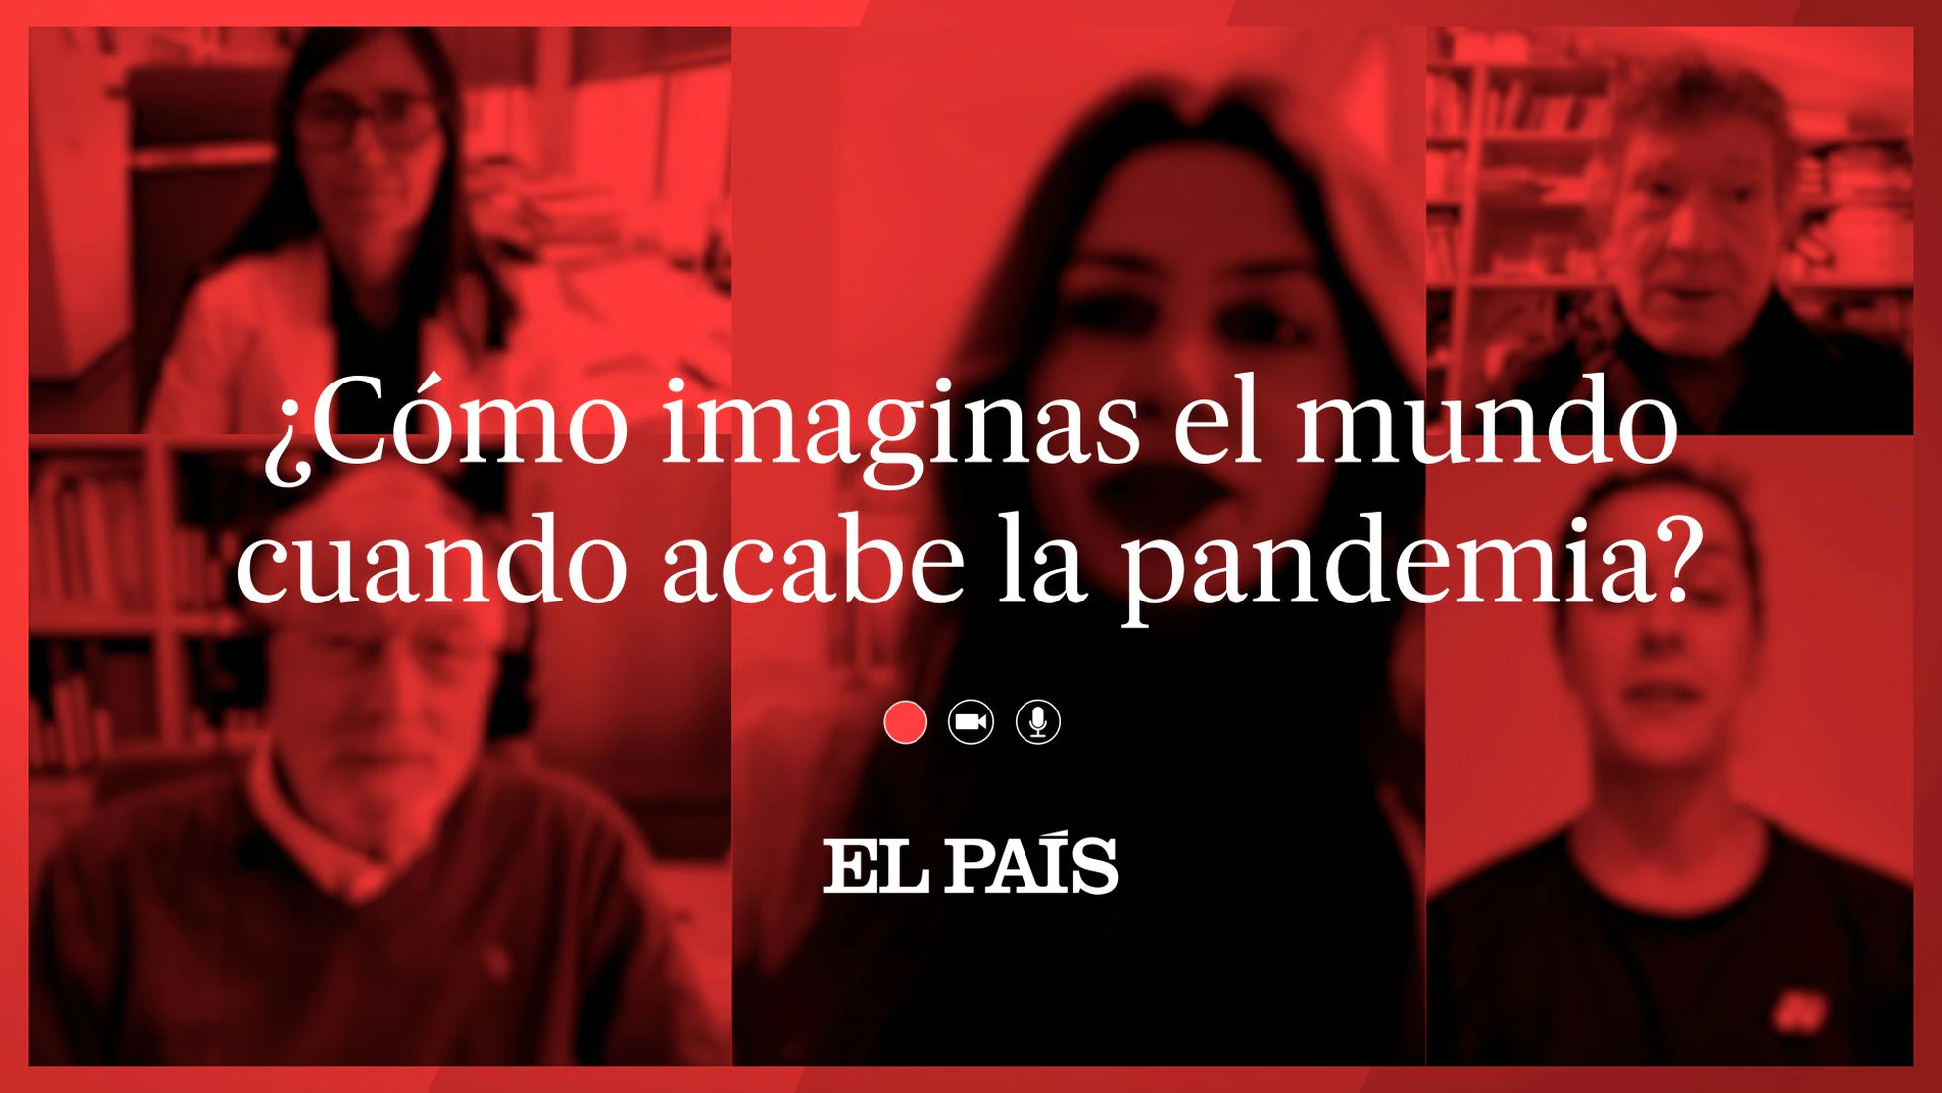

Slide 5
¿QUÉ QUEDA?
Síndrome de estrés postraumático (confusión, irritabilidad)
Síndrome de la cabaña (miedo a socializar y VULNERABILIDAD al contagio)
Detrimento en el desempeño académico y/o laboral
Desestabilidad emocional (RIESGO EN LA SALUD MENTAL)
FALTA DE APOYO SOCIAL
IMPACTO ECONÓMICO
CAMBIO DRÁSTICO EN EL ESTILO DE VIDA

Slide 6
https://youtu.be/g4F_vIPDZdA

Slide 7
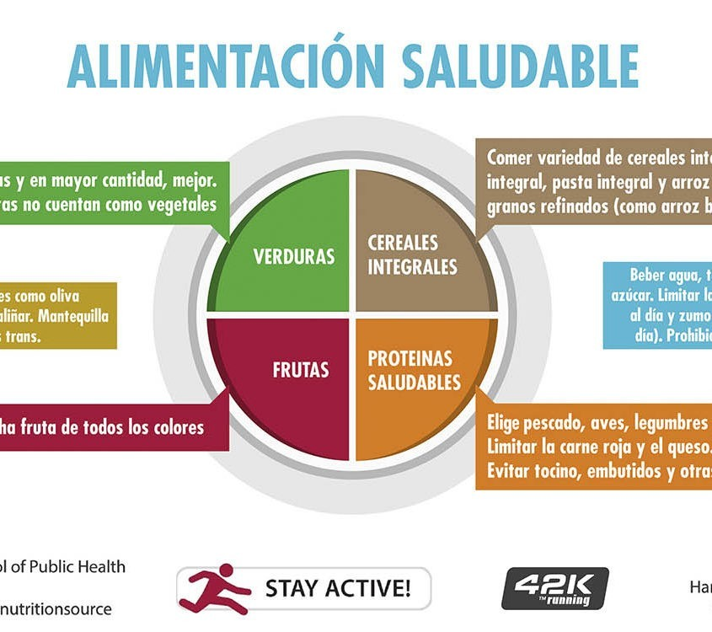
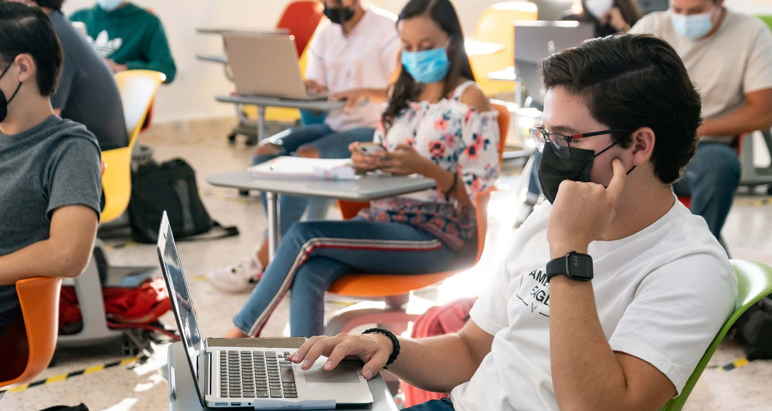
FRASES SOBRE RESILIENCIA POST PANDEMIA
“La solidaridad nos salva de la desesperanza y nos confirma que la vida tiene sentido cuando nos sentimos en comunidad y cuidamos del otro”.
“Esta pandemia, no nos vencerá. Junto a nuestros maestros, maestras y estudiantes, trabajaremos con fuerza, corazón y esperanza para salir adelante”.

Slide 8
FRASES SOBRE RESILIENCIA POST PANDEMIA
“La resiliencia no es recuperarse de algo. Es reconstruirse. Las crisis me han desarmado y me armaron de nuevo siendo una mejor versión de mí”.
"En comunidad no le tememos a la adversidad".
“El arte es un idioma universal que permite manifestar nuestras emociones y sentimientos más profundos. El arte sana. ¡Reinventarse para resistir a perder nuestra identidad cultural!”

Slide 9
GRACIAS

